Slide 1


T320 - Introdução ao Aprendizado de Máquina II: Classificação (Parte V)
Felipe Augusto Pereira de Figueiredo
felipe.figueiredo@inatel.br

Slide 2
Recapitulando

Slide 3
Métricas de avaliação da classificação
A seguir, nós vamos estudar algumas métricas de classificação:
Taxa de erro e acurácia
Matrix de confusão
Pontuação-F (F-score)
Curva Característica Operacional do Receptor (ROC)

Slide 4
Métricas de avaliação da classificação
Taxa de erro e acurácia
A taxa de erro, é intuitivamente, a métrica mais direta para se avaliar o desempenho de um classificador.
Ela corresponde à porcentagem de exemplos classificados incorretamente considerando o conjunto de dados disponíveis para validação.
A taxa de erro é dada por
$p_{e}\left(\hat{y}(x)\right)=\frac{1}{N}\sum_{i=0}^{N−1}{\left(1−δ\left(y\left(i\right), \hat{y}(x(i)) \right)\right)}$,
onde $δ\left(i,j\right)=\left\{\begin{matrix}0, se i≠j \\ 1, se i=j\end{matrix}\right.$ é o delta de Kronecker. Observe que $p_{e}\left(\hat{y}(x)\right)∈\left[0, 1\right]$.
O complemento da taxa de erro é conhecido como acurácia, e é definida por
$acc\left(\hat{y}\left(x\right)\right)=1−p_{e}\left(\hat{y}(x)\right)$.

Slide 5
Métricas de avaliação da classificação
Matriz de Confusão
O nome, matriz de confusão, deriva do fato de que ela torna fácil verificar se o classificador está confundindo classes (ou seja, geralmente rotulando incorretamente uma como a outra).
A matriz de confusão $C∈ℝ^{Q×Q}$ contabiliza o número de classificações corretas e incorretas para cada uma das $Q$classes existentes.
A matriz de confusão $C$ é definida como
$$C=\left[\begin{matrix}\begin{matrix}\begin{matrix}C_{11} \\ C_{21}\end{matrix} & \begin{matrix}C_{12} \\ C_{22}\end{matrix}\end{matrix} & ⋯ & \begin{matrix}C_{1Q} \\ C_{2Q}\end{matrix} \\ ⋮ & ⋱ & ⋮ \\ \begin{matrix}C_{Q1} & C_{Q2}\end{matrix} & ⋯ & C_{QQ}\end{matrix}\right],$$
onde o elemento $C_{12}$ indica quantos padrões da classe 1 foram atribuídos à classe 2. Portanto, a diagonal de $C$, nos fornece o número de classificações corretas.
Cada linha da matriz representa os exemplos que foram classificados como pertencentes a uma dada classe, enquanto cada coluna representa os exemplos realmente pertencentes a uma dada classe.
A informação apresentada nesta matriz permite verificar quais classes o classificador tem maior dificuldade em classificar.
Exemplos classificados como pertencentes à classe 1.
Quantidade de exemplos pertencentes à classe 1.
Notes:
Uma matriz de confusão, também conhecida como tabela de contingência ou matriz de erros, é um layout de tabela específico que permite a visualização do desempenho de um classificador.
Cada linha da matriz representa os exemplos que foram classificados como pertencentes a uma dada classe, enquanto cada coluna representa os exemplos realmente pertencentes a uma dada classe.
O nome, matriz de confusão, deriva do fato de tornar fácil verificar se o classificador está confundindo classes (ou seja, geralmente rotulando incorretamente uma como a outra).

Slide 6
Métricas de avaliação da classificação
Matriz de Confusão
Classes Estimadas | + $$C_{2}$$ | Verdadeiro Positivo (TP) | Falso Positivo (FP)
 | - $$C_{1}$$ | Falso Negativo (FN) | Verdadeiro Negativo (TN)
 |  | + $$C_{2}$$ | - $$C_{1}$$
 |  | Classes Verdadeiras
Exemplo para $Q=2$.
Verdadeiro Positivo (TP): número de exemplos da classe positiva (+), $C_{2}$, classificados corretamente.
Verdadeiro Negativo (TN): número de exemplos da classe negativa (-), $C_{1}$, classificados corretamente.
Falso Positivo (FP): número de exemplos classificados como positivos (+), mas que, na verdade, pertencem à classe negativa (−).
Falso Negativo (FN): número de exemplos atribuídos à classe negativa (−), mas que, na verdade, pertencem à classe positiva (+).
Algumas definições que vamos precisar a seguir:
$N_{+}$ define o número de exemplos pertencentes à classe positiva = TP + FN (coluna de $C_{2}$).
$N_{−}$ define o número de exemplos pertencentes à classe negativa = FP + TN (coluna de $C_{1}$).
$N$ define o número total de exemplos = TP + FN + FP + TN.

Slide 7
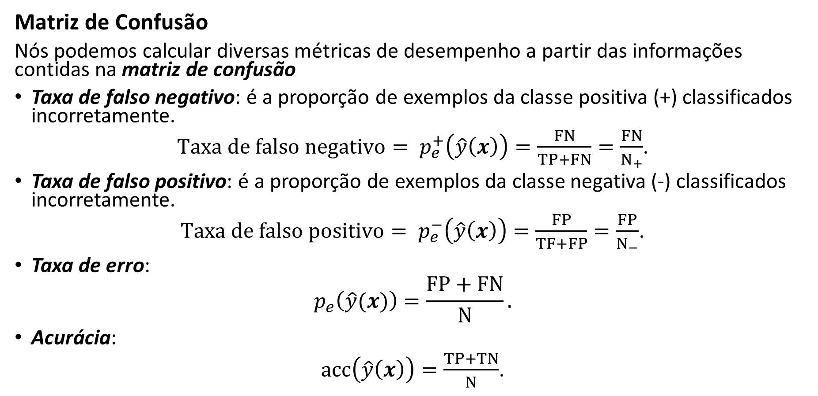
Métricas de avaliação da classificação
Matriz de Confusão
Nós podemos calcular diversas métricas de desempenho a partir das informações contidas na matriz de confusão
Taxa de falso negativo: é a proporção de exemplos da classe positiva (+) classificados incorretamente.
$Taxa de falso negativo= p_{e}^{+}\left(\hat{y}\left(x\right)\right)=\frac{FN}{TP+FN}=\frac{FN}{N_{+}}$.
Taxa de falso positivo: é a proporção de exemplos da classe negativa (-) classificados incorretamente.
$Taxa de falso positivo= p_{e}^{−}\left(\hat{y}\left(x\right)\right)=\frac{FP}{TF+FP}=\frac{FP}{N_{−}}$.
Taxa de erro:
$$p_{e}\left(\hat{y}(x)\right)=\frac{FP+FN}{N}.$$
Acurácia:
$acc\left(\hat{y}\left(x\right)\right)=\frac{TP+TN}{N}$.

Slide 8
Métricas de avaliação da classificação
Precisão
Corresponde à proporção de exemplos da classe positiva (+) corretamente classificados em relação a todos os exemplos atribuídos à classe positiva (+).
$precisão\left(\hat{y}\left(x\right)\right)=\frac{TP}{TP+FP}$.
Sensibilidade (ou recall)
Também conhecida como taxa de verdadeiros positivos. Corresponde à proporção de exemplos da classe positiva (+) corretamente classificados.
$recall\left(\hat{y}\left(x\right)\right)=\frac{TP}{TP+FN}=1−p_{e}^{+}\left(\hat{y}\left(x\right)\right)$.
Especificidade
Também conhecida como taxa de verdadeiros negativos. Corresponde à proporção de exemplos da classe negativa (-) corretamente classificados.
$especificidade\left(\hat{y}\left(x\right)\right)=\frac{TN}{TN+FP}=1−p_{e}^{−}\left(\hat{y}\left(x\right)\right)$.

Slide 9
Métricas de avaliação da classificação
Observações importantes quanto a matriz de confusão
É possível estender as métricas obtidas com a matriz de confusão para o cenário multi-classes (i.e., $Q>2$):
basta selecionar, uma vez, cada classe $C_{q}, q=1,…,Q$ como sendo a classe positiva, enquanto todas as demais classes formam a classe negativa. Assim, obtem-se os valores das métricas para cada classe.
Veja o exemplo abaixo para $Q=3$.
Classes Estimadas | + | Verdadeiro Positivo (TP) | Falso Positivo (FP) | Falso Positivo (FP)
 | - | Falso Negativo (FN) | Verdadeiro Negativo (TN) | Verdadeiro Negativo (TN)
 | - | Falso Negativo (FN) | Verdadeiro Negativo (TN) | Verdadeiro Negativo (TN)
 |  | + | - | -
 |  | Classes Verdadeiras
Classes Estimadas | - | Verdadeiro Negativo (TN) | Falso Negativo (FN) | Verdadeiro Negativo (TN)
 | + | Falso Positivo (FP) | Verdadeiro Positivo (TP) | Falso Positivo (FP)
 | - | Verdadeiro Negativo (TN) | Falso Negativo (FN) | Verdadeiro Negativo (TN)
 |  | - | + | -
 |  | Classes Verdadeiras
Classes Estimadas | - | Verdadeiro Negativo (TN) | Verdadeiro Negativo (TN) | Falso Negativo (FN)
 | - | Verdadeiro Negativo (TN) | Verdadeiro Negativo (TN) | Falso Negativo (FN)
 | + | Falso Positivo (FP) | Falso Positivo (FP) | Verdadeiro Positivo (TP)
 |  | - | - | +
 |  | Classes Verdadeiras

Slide 10
Métricas de avaliação da classificação
Observações importantes quanto a matriz de confusão (continuação)
A precisão pode ser entendida como uma medida da qualidade de um classificador, enquanto a sensibilidade (ou recall) dá uma noção de sua completude (perfeição).
Um valor de precisão = 1 significa que, para uma determinada classe, cada exemplo classificado como sendo pertencente a esta classe realmente pertence a ela, ou seja, o número de falsos positivos é igual a 0. Entretanto, essa métrica não dá informações a respeito de quantos exemplos desta classe foram classificados de forma incorreta (ou seja, quantidade de falsos negativos).
Por outro lado, um valor de recall = 1 indica que todos os exemplos da classe $C_{q}$ foram classificados como sendo pertencentes a $C_{q}$, ou seja, o número de falsos negativos é igual a 0. Porém, essa métrica não traz informações a respeito de quantos exemplos associados a outras classes foram classificados como sendo pertencentes a $C_{q}$ (ou seja, quantidade de falsos positivos).
Portanto, elas precisam ser analisadas em conjunto como veremos a seguir.
$$\frac{TP}{TP+FP}$$
$$\frac{TP}{TP+FN}$$
Notes:
Para o caso multi-classes, a acurácia global é obtida a partir das informações presentes na diagonal principal da matriz de confusão.

Slide 11
Métricas de avaliação da classificação
Pontuação-F
As medidas de precisão e recall costumam ser analisadas conjuntamente através de uma métrica que combina ambas medidas, chamada de pontuação-F (ou F-score), denotada por $F_{m}$, que combina as duas medidas através de uma média harmônica ponderada dada pela equaçao abaixo:
$F_{m}=\frac{\left(m+1\right)×recall(\hat{y}\left(x\right))×precisão\left(\hat{y}\left(x\right)\right)}{recall\left(\hat{y}\left(x\right)\right)+m×precisão\left(\hat{y}\left(x\right)\right)}$,
onde $m$é o fator de ponderação.
Quando $m$ = 1, a mesma importância é dada para a precisão e para o recall:
$$F_{1}=2\frac{recall(\hat{y}\left(x\right))×precisão\left(\hat{y}\left(x\right)\right)}{recall\left(\hat{y}\left(x\right)\right)+precisão\left(\hat{y}\left(x\right)\right)}=\frac{TP}{TP+\frac{FN+FP}{2}}.$$
Valores de $F_{1}$ próximos de 1 indicam que o classificador obteve bons resultados tanto de precisão quanto de recall.
Notes:
A pontuação-F1 é a média harmônica entre precisão e recall. Enquanto a média aritmética trata todos os valores igualmente, a média harmônica atribui muito mais peso aos valores pequenos. Como resultado, o classificador só obterá uma pontuação-F1 alta se as medidas recall e precisão forem altas.
A pontuação-F1 favorece classificadores que têm precisão e recall semelhantes.
Aumentar a precisão reduz o recall e vice-versa. Isso é chamado de balanço (tradeoff) de precisão/recall.

Slide 12
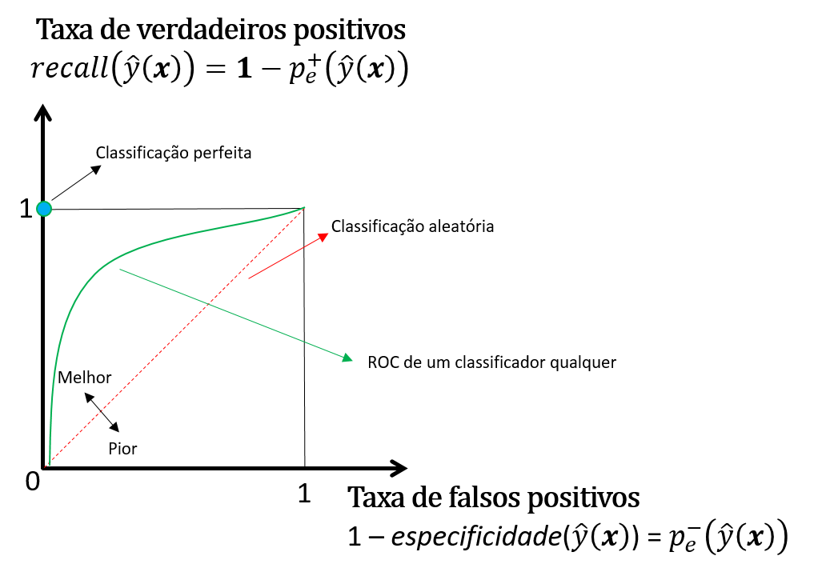
Métricas de avaliação da classificação
Curva Característica Operacional do Receptor (ROC)
É um gráfico, conforme mostrado na figura ao lado, que ilustra a performance de um classificador binário conforme seu limiar de discriminação é variado.
A curva é criada plotando a taxa de verdadeiros positivos (i.e., recall), em função da taxa de falsos positivos (i.e., 1 - Especificidade) para várias configurações de limiar de discriminação.
Quanto mais à esquerda e para cima estiver a curva ROC de um classificador, melhor será o seu desempenho.
A linha diagonal, em vermelho, está associada a um classificador puramente aleatório. Um bom classificador fica o mais longe possível dessa linha (em direção ao canto superior esquerdo).
Um classificador perfeito produziria um ponto no canto superior esquerdo ou coordenada (0,1) da curva ROC, representando 100% de sensibilidade (ou seja, sem falsos negativos) e 100% de especificidade (ou seja, sem falsos positivos).
Notes:
Em estatística, uma característica operacional do receptor (ROC), ou curva ROC, é um gráfico que ilustra o desempenho de um classificador binário. A curva é criada plotando a taxa de verdadeiro positivo (recall) contra a taxa de falsos positivos (especificidade) em várias configurações de limite.
A linha pontilhada representa a curva ROC de um classificador puramente aleatório; um bom classificador fica o mais longe possível dessa linha (em direção ao canto superior esquerdo). Um exemplo intuitivo de classificação aleatória é uma decisão através do lançamento de moedas.
Referência:
[1] https://joparga3.github.io/standford_logistic_regression/#what-is-logistic-regression

Slide 13
Métricas de avaliação da classificação
Curva Característica Operacional do Receptor (ROC)
A forma usual de se comparar classificadores consiste em criar uma curva ROC para cada um.
Em geral, classificadores produzem uma saída real (i.e, uma probabilidade) para cada exemplo de entrada. Normalmente, estas saídas são, então, discretizadas para que se tenha a decisão final: por exemplo, se $h_{a}\left(x\left(i\right)\right)$ ultrapassa um determinado limiar, T, ela é mapeada no valor 1 (classe positiva, $C_{2}$); caso contrário, ela é mapeada no valor 0 (classe negativa, $C_{1}$).
Sendo assim, ao plotar a taxa de verdadeiro positivo (ou recall) versus a taxa de falso positivo para diferentes valores de limiar, T, obtemos a curva ROC associada a um classificador.

Slide 14
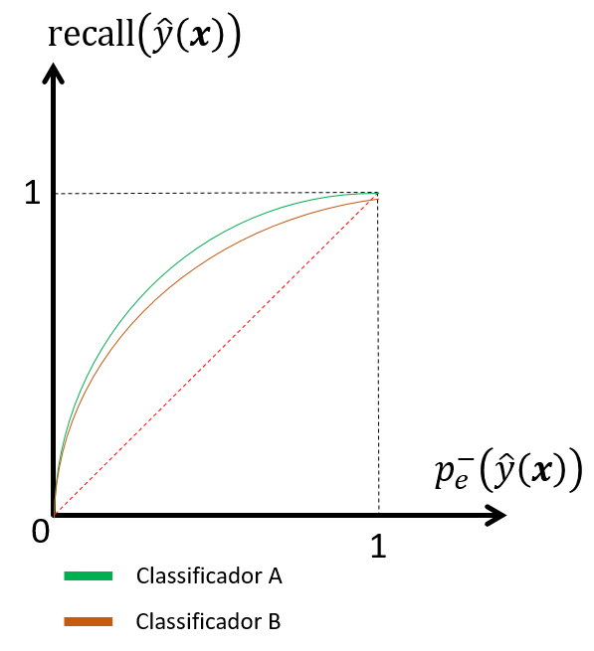
Métricas de avaliação da classificação
Curva Característica Operacional do Receptor (ROC)
Por exemplo, considere as curvas ROC exibidas na figura ao lado. Para decidir qual o melhor classificador, podemos tomar como base a área sob a curva (ASC) ROC.
A ASC é outra métrica da qualidade de um classificador e é um número entre 0 e 1. Quanto maior a ASC, melhor será o modelo.
Neste exemplo, o classificador A seria o de melhor desempenho, pois tem maior área sob a curva ROC.
Vantagens da curva ROC
Possibilita a análise de diferentes métricas de desempenho independente do limiar escolhido.
Auxilia o estudo de diferentes limiares para lidar com problemas de desbalanceamento nos dados (i.e., nos quais as classes possuem tamanhos discrepantes).
Desvantagens
Apropriada para problemas de classificação binária.
No caso multi-classes, devemos utilizar as estratégias um-contra-todos ou um-contra-um e plotar várias curvas ROC.
Notes:
A área sob a curva ROC é uma medida da qualidade do classificador.

Slide 15
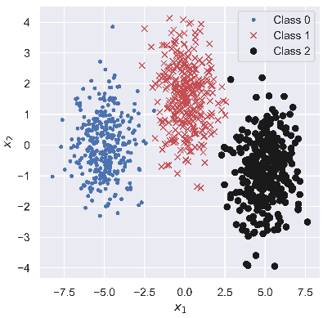
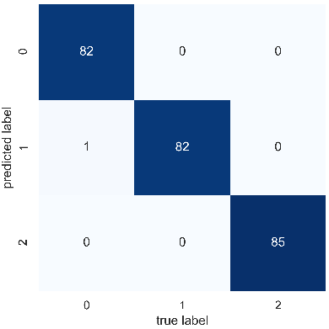
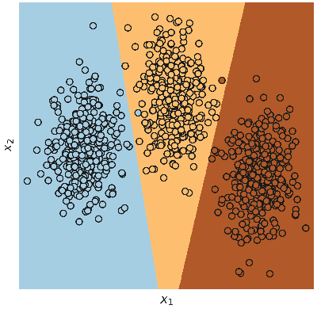
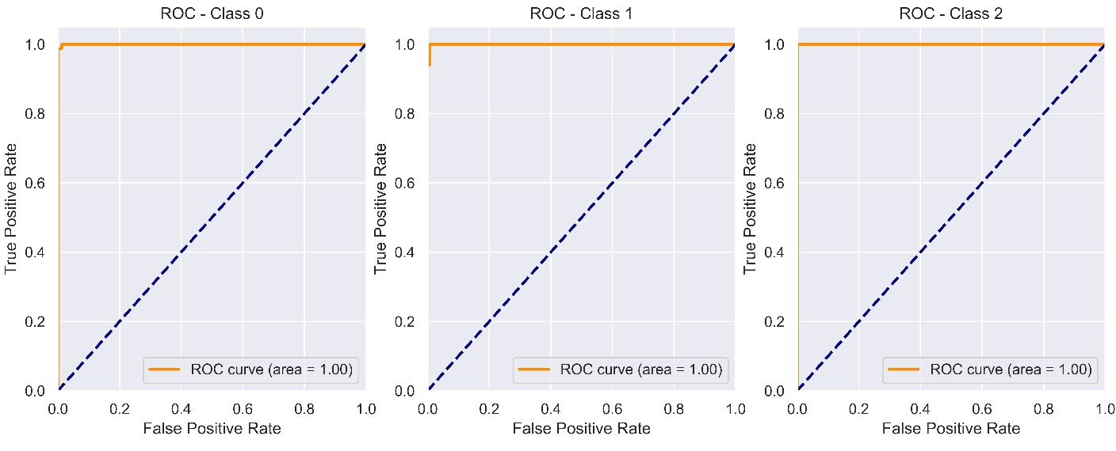
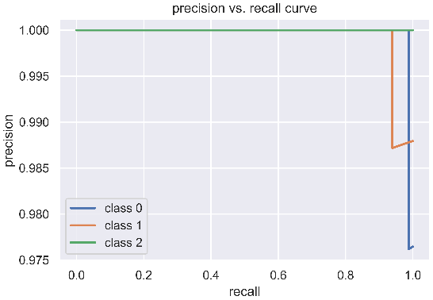
Exemplo: Métricas com SciKit-Learn
import numpy as np
from sklearn.datasets import make_blobs
from sklearn.linear_model.logistic import LogisticRegression
from sklearn.model_selection import train_test_split
from sklearn.preprocessing import label_binarize
from sklearn.metrics import confusion_matrix, accuracy_score, auc, f1_score, roc_auc_score
from sklearn.metrics import classification_report, precision_score, recall_score
# make 3-class dataset for classification
centers = [[-5, 0], [0, 1.5], [5, -1]]
x, y = make_blobs(n_samples=1000, centers=centers, random_state=42)
# Split array into random train and test subsets.
x_train, x_test, y_train, y_test = train_test_split(x, y, random_state=23)
# Add column with ones regarding x0.
x_train = np.c_[np.ones((len(y_train), 1)), x_train]
x_test = np.c_[np.ones((len(y_test), 1)), x_test]
# Instantiate LogisticRegression object for multi-class case.
model = LogisticRegression(max_iter=10000, multi_class='multinomial')
# Train model.
model.fit(x_train, y_train)
# Predict.
y_pred = model.predict(x_test)
# Plot the confusion matrix.
confusion_matrix(y_test, y_pred)
# Getting the probabilities for each class.
y_prob = model.predict_proba(x_test)
# Binarize the test targets.
y_test_bin = label_binarize(y_test, classes=[0, 1, 2])
# Calculating ROC curve and ROC AUC only for class 0.
fpr, tpr, _ = roc_curve(y_test_bin[:, 0], y_prob[:, 0])
roc_auc = auc(fpr[0], tpr[0])
# Claculate metrics.
classification_report(y_test, y_pred)
accuracy_score(y_test, y_pred)*100
precision_score(y_test, y_pred, average=None)
recall_score(y_test, y_pred, average=None)
f1_score(y_test, y_pred, average=None)
Cria 3 classes distintas.
Divide base de dados em treinamento e teste.
Treinamento e predição do classificador.
Cria objeto da classe LogisticRegression para múltiplas classes.
Cria matriz de confusão.
Curva ROC.
Calcula várias métricas.
Exemplo: ClassificationMetrics.ipynb
Notes:
Exemplo: ClassificationMetrics.ipynb

Slide 16
Tarefas
Quiz: “T320 - Quiz - Classificação (Parte V)” que se encontra no MS Teams.
Exercício Prático: Laboratório #5.
Pode ser baixado do MS Teams ou do GitHub.
Pode ser respondido através do link acima (na nuvem) ou localmente.
Instruções para resolução e entrega dos laboratórios.
Atividades podem ser feitas em grupo, mas as entregas devem ser individuais.
Notes:
Laboratório #5: https://mybinder.org/v2/gh/zz4fap/t320_aprendizado_de_maquina/main?filepath=labs%2FLaboratorio5.ipynb

Slide 17
Obrigado!

